Slide 1
আজকের পাঠে সবাইকে লাল গোলাপের শুভেচ্ছা

Slide 2
শিক্ষক পরিচিতি:
মোহাম্মদ সাজ্জাদ হোসেন
সহকারি শিক্ষক
ভটপুর সরকারি প্রাথমিক বিদ্যালয়
শ্রীবরদী, শেরপুর।

Slide 3
পাঠ পরিচিতি
শ্রেণি:২য়
বিষয়:বাংলা
শিরোনাম –দাদির হাতের মজার পিঠা
পাঠাংশ:বাংলাদেশে -------মজাই আলাদা।

Slide 4
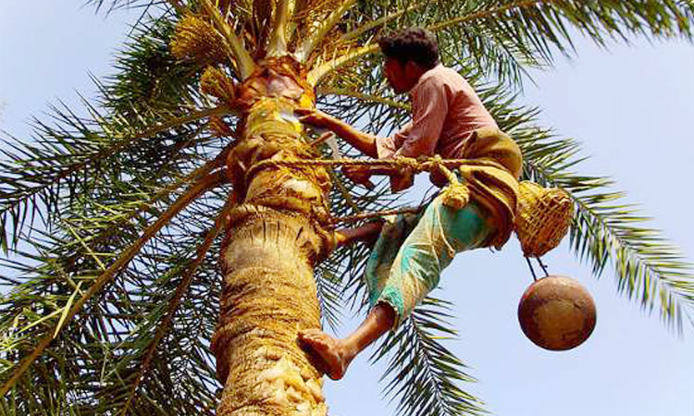
তালের রস সংগ্রহ

Slide 5
পূর্বজ্ঞান যাচাই ও প্রশ্নোত্তরের মাধ্যমে পাঠ ঘোষনাঃ
তোমাদের কে কে পিঠা খেতে পছন্দ কর?
কখনো পিঠা বানাতে দেখেছ?
বাংলাদেশে কোন সময় পিঠাপুলি খাওয়ার ধুম পড়ে ?
তোমরা কোন কোন পিঠার নাম বলতে পার?

Slide 6
শিখনফলঃ
শোনাঃ ২.২.১ গল্প শুনে বুঝতে পারবে;
বলা: ১.১.২ বাক্যে ও শব্দে ব্যবহৃত নির্বাচিত যুক্তবর্ন স্পষ্ট ও শুদ্ধভাবে বলতে পারবে;
পড়াঃ ১.৪.১ পাঠে ব্যবহৃত বাক্য পড়তে পারবে;
লেখাঃ ১.৪.১ নির্বাচিত যুক্তবর্ণ ভেঙ্গে স্পষ্ট ও সঠিকভাবে লিখতে পারবে।

Slide 7
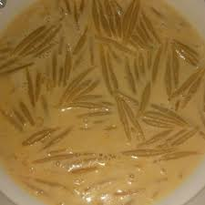
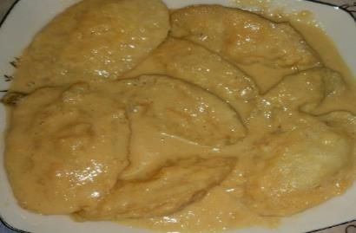
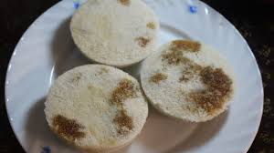
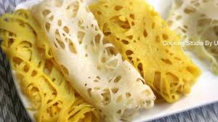
ছিট পিঠা
সেমাই পিঠা
ভাপা পিঠা
দুধচিতই পিঠা

Slide 8
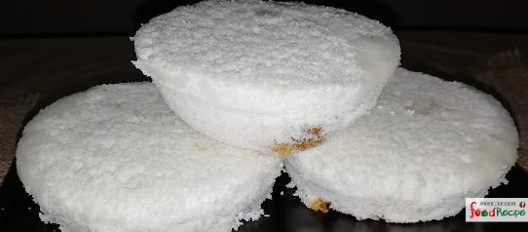
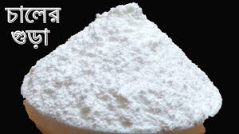
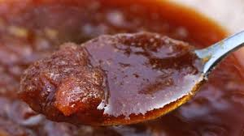
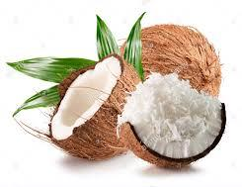
ভাপা পিঠা বানাতে যা যা লাগে
চালের গুঁড়া, গুড় ও নারকেল কোরা

Slide 9
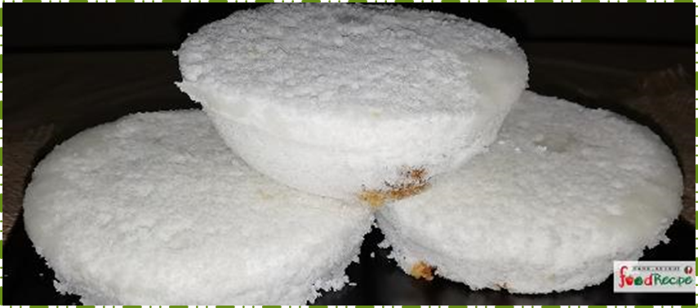
দলীয় কাজ
বানাতে কী কী উপকরণ লাগতে পারে তা দলে আলোচনা করে লেখ।

Slide 10
কয়েকটি পিঠার নাম বলি।
ভাপা
পুলি
বিবিখানা
খেজুর পিঠা
চিতই
পাটিসাপটা

Slide 11
যুক্তবর্ণ দিয়ে তৈরি নতুন শব্দ
ষ
ঠ
পৃষ্ঠা
অ নুষ্ঠান
সুন্দর
ন
দ
আনন্দ

Slide 12
নিচের শব্দের অর্থগুলো বল
ধুম
জাঁকজমক
ভানা
শস্য থেকে খোসা ছাড়িয়ে নেওয়া
সুন্দর
ভালো,উত্তম

Slide 13
মুখে মুখে উত্তর বলো ও লেখ
১। ঘরে ঘরে নতুন ধান কখন ওঠে?
উত্তরঃ শীতকালে।
২। ৫ টি পিঠার নাম লেখ?
উত্তরঃ খেজুর পিঠা চুষি পিঠা,বিবিখানা পিঠা,চিতই পিঠা ও ছিট পিঠা।

Slide 14
শূন্যস্থান পূরণ কর
ঘরের ভিতরের শব্দগুলো খালি জায়গায় বসিয়ে বাক্য তৈরি করো।
ক) _______ দিয়ে তৈরি হয় ভাপা পিঠা।
ভাপ
খ) ______ ধান ভানা হয়।
ঢেঁকি
শীতকালে
গ) __________ পিঠাপুলি খাওয়ার ধুম পড়ে।

Slide 15
বাড়ির কাজ
পিঠা সম্পরকে ৩টি বাক্য লিখ।

Slide 16
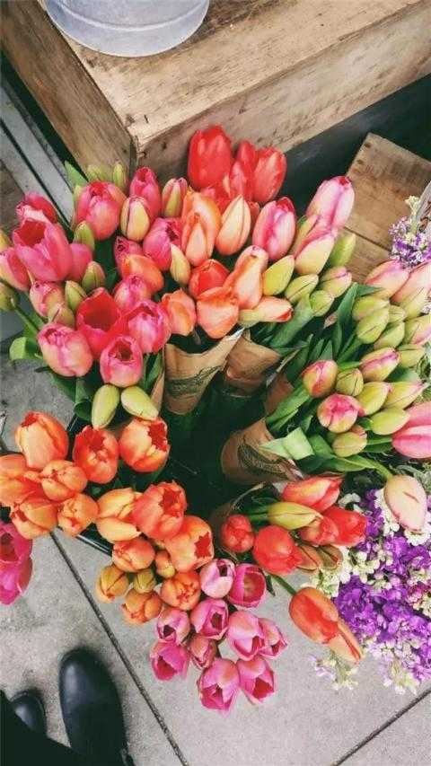
সবাইকে ধন্যবাদ

